Slide 1
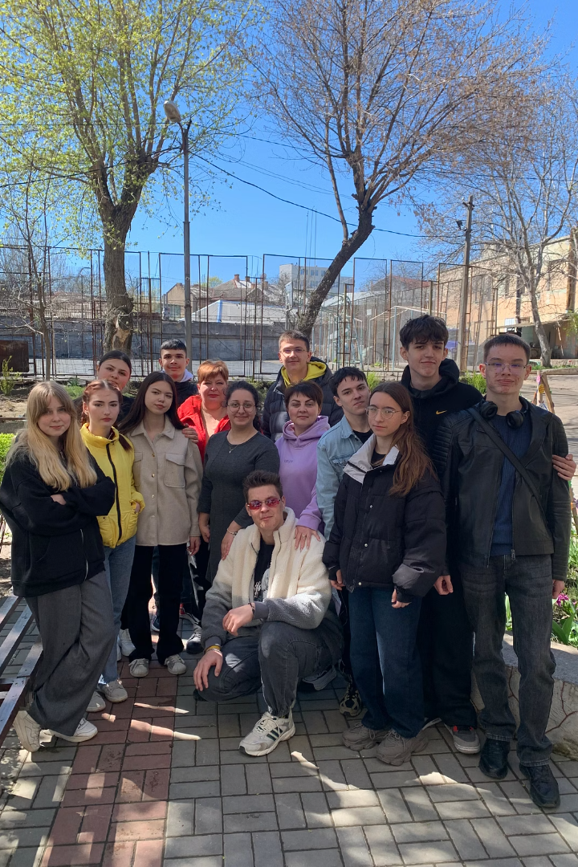

Студентське самоврядування
в МПФК
Підготували студенти
Миколаївського політехнічного фахового коледжу:
ТАТАРЕНКО Єгор Денисович,
ФІРЮЛІН Артем Олександрович,
Науковий керівник: ЗАБАБУРІНА Наталя Вікторівна
Notes:
Добрий день, шановні присутні!
Сьогодні я хочу розповісти вам про роботу студентського самоврядування мого улюбленого МПФК. Роботу підготували студенти: Татаренко Єгор Денисович, та Фірюлін Артем Олександрович. Науковий керівник: Забабуріна Наталя Вікторівна, заступник директора з виховної роботи та кандидат педагогічних наук
Студентське самоврядування створене і працює згідно Положення про студентське самоврядування Миколаївського політехнічного фахового коледжу, та керується Законом України «Про вищу освіту» (стаття 38), нормативно-правовими документами Міністерства освіти і науки України, департаментом освіти і науки Миколаївської обласної державної адміністрації, Статутом навчального закладу, рішеннями Студентської ради.

Slide 2
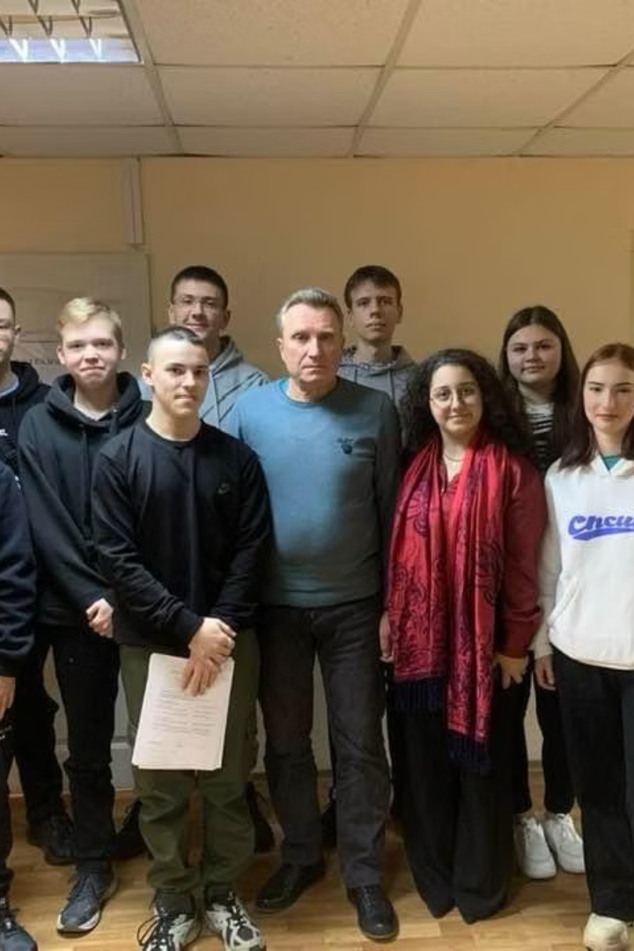



Права студентів
Участь в самоврядуванні
Обговорення питань
Вирішення питань
Обговорення питань удосконалення навчального процесу.
Вирішення питань організації дозвілля та побуту.
Особиста або через представників участь у самоврядуванні.
Студенти мають право захищати свої інтереси і брати участь у формуванні правил навчання та життя в коледжі.
Також вони можуть звертатися до адміністрації з пропозиціями та скаргами, які мають бути розглянуті в установленому порядку.
Notes:
Студенти мого коледжу мають гарантоване державою право на особисту або через своїх представників участь у студентському самоврядуванні, в обговоренні та вирішенні питань удосконалення навчально-виховного процесу, умов рейтингових конкурсів, науково-дослідної роботи, організації дозвілля, побуту тощо.

Slide 3
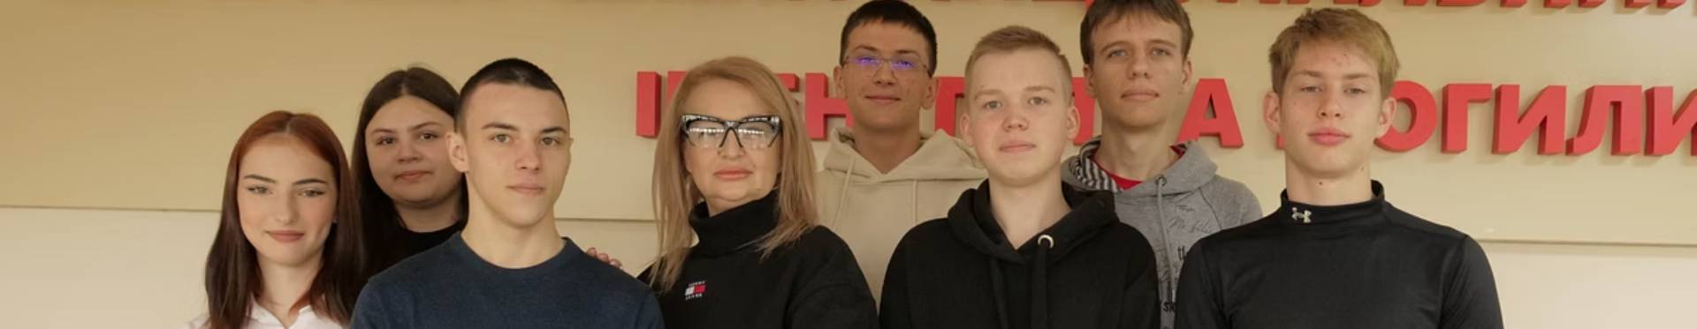
Завдання самоврядування
Підвищення ефективності навчання
Виховання відповідальності
Розвиток ініціативи
Студенти набувають лідерських навичок і вчаться активно впливати на життя коледжу.
Самоврядування формує почуття обов’язку перед колективом і суспільством.
Активізація творчої діяльності студентів. Це сприяє кращому засвоєнню матеріалу та розвитку критичного мислення.
Notes:
Головним завданням студентського самоврядування є підвищення ефективності навчання, активізація самостійної творчої діяльності студентів у навчальному процесі; формування потреби в засвоєнні актуальних наукових проблем з обраної спеціальності; виховання відповідальності студентських колективів за дисципліну праці, за ствердження моральних позицій особистості і колективів; розвиток і розширення ініціативи студентських колективів в організації громадянського виховання, подальше ствердження демократичного способу життя і взаємної вимогливості

Slide 4
Взаємодія з адміністрацією
Зустрічі з директором
Участь у комісіях
Реалізація особистості
Вирішення питань навчально-виховної частини, обговорення планів розвитку коледжу та вдосконалення освітнього процесу. Регулярні сесії дозволяють студентам безпосередньо звертатися з пропозиціями та зауваженнями.
Педагогічна, стипендіальна та приймальна комісії забезпечують студентам можливість брати участь у прийнятті важливих коледжевих рішень. Участь у цих комісіях допомагає краще розуміти процеси організації навчання та соціальної підтримки.
Активна участь у громадському житті коледжу дозволяє студентам розвивати лідерські якості, організовувати заходи та ініціювати соціальні проекти. Це створює сприятливі умови для особистісного і професійного зростання.
Такі можливості мотивують студентів бути відповідальними громадянами та активними учасниками колективу, що позитивно впливає на загальний клімат у навчальному закладі.
Це сприяє створенню відкритого діалогу між студентським колективом та адміністрацією, підвищуючи рівень довіри і взаєморозуміння.
Студенти можуть впливати на формування правил, які стосуються їхнього навчання та побуту, а також сприяти розвитку прозорості в коледжі.
Notes:
В нашому коледжі кожен семестр проводяться зустрічі з директором та адміністрацією коледжу, де вирішуються питання навчально-виховної, культурно-освітньої, фізкультурно-масової частин. Це можливість висловлювати свою думку, надавати свої пропозиції, та і просто поспілкуватися.
Представники студентського самоврядування беруть участь у роботі педагогічної ради, стипендіальної комісії, та приймальної комісії. Студентська рада розглядає, вносить пропозиції та погоджує положення, які приймаються в коледжі, а також вносить пропозиції щодо оновлення та модернізації освітньо-професійної програми.
У коледжі надається можливість студентам реалізовувати себе як особистість, тому що вони не лише навчаються, а й беруть активну участь у громадському житті коледжу.

Slide 5





Центр навчання «Стань лідером»
Психологія
Основи спілкування та самосвідомість.
Конфліктологія
Вирішення конфліктних ситуацій.
Акторська майстерність
Впевненість під час публічних виступів.
Документознавство
Ознайомлення з документами студентської ради.
Notes:
В МПФК створений центр навчання студентського активу «Стань лідером» для активних та ідейних студентів, які мають бажання стати членом Студентського самоврядування. В основу діяльності центру «Стань лідером» покладене знайомство студентів із загальними інтересами, методами та цілями роботи Студентської ради. Програма центру включає в себе:
• Заняття з психології: передбачають в собі вивчення психологічних основ спілкування, сприяють розвитку самосвідомості з метою зміни самого себе і корекції поведінки та заохочення особистісного росту та розвитку.
• Тренінги з конфліктології: на яких студенти матимуть змогу навчитися вирішувати конфліктні ситуації і приймати правильні рішення.
• Заняття з акторської майстерності: тут студенти зможуть отримати вміння впевнено тримати себе під час публічного виступу, грамотно формулювати та висловлювати свою думку, стануть більш комунікабельними.
• Заняття з документознавства: тут студенти ознайомляться з документами, які допоможуть в роботі студентської ради.

Slide 6



Мета центру «Стань лідером»
Лідерство
1
Підготовка лідерів для суспільства.
Активність
2
Активна участь у громадському житті.
Позитивні зміни
3
Сприяння розвитку навчального закладу та особистості
Notes:
Основна мета створення центру навчання «Стань лідером» є підготовка осіб, які стануть лідерами в суспільстві, здатними брати активну участь у громадському житті, приносити позитивні зміни та сприяти розвитку свого навчального закладу.
Як показує наш досвід роботи, ефективними нормами роботи центру навчання «Стань лідером» є вміло організовані диспути і дискусії, які допомагають молодій людині не тільки висловити свої погляди і переконання, а й зіставляти з позиціями опонентів, відстоювати свою точку зору.

Slide 7




Важливість військово-патріотичного виховання
Військово-патріотичне виховання є ключовим елементом розвитку свідомості молоді та формування відповідальності за захист держави. У коледжі проводяться зустрічі з захисниками, що сприяє формуванню поваги до ветеранів і сучасних військовослужбовців. Співпраця з військовими та патріотичними організаціями допомагає ознайомити студентів із сучасними оборонними технологіями та національними традиціями.
Зустрічі з захисниками
Зустрічі з організаціями
Новітні технології
Notes:
«Героями не народжуються, ними стають», з метою військово-патріотичного виховання відбулися й надалі продовжуються зустрічі студентського активу «Стань лідером» з випускниками-захисницями Батьківщини.
Такі зустрічі допомагають молодому поколінню краще розуміти реальність війни, виховують патріотами і дають усвідомлення важливості миру та безпеки. Краще зрозуміти військових, мати можливість їм подякувати.
Центр «Стань лідером» також проводить зустрічі з творчими особистостями, з працівниками правоохоронних органів, з представниками гуманітарних організацій (Norwegian People’s Aid).

Slide 8
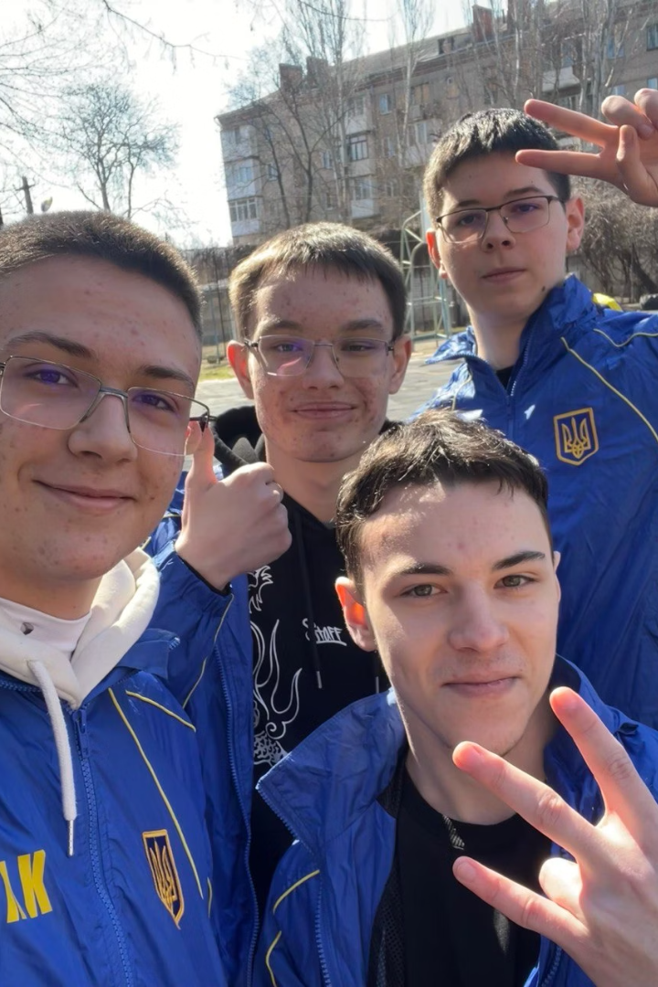
Дистанційне навчання та заходи
1
Інновації
Використання новітніх технологій.
2
Флешмоби
Всеукраїнські флешмоби патріотичного спрямування.
3
Конкурси
Участь у Всеукраїнських конкурсах.
4
Проекти
Впровадження проектів для покращення освіти.
Notes:
У нашому коледжі запроваджено дистанційну форму навчання, наразі ми використовуємо найновіші інновації, для комунікування викладачів та студентів заради спільної роботи, проведення позакласних заходів, тренінгів, зустрічей з адміністрацією коледжу, вирішуючи разом робочі питання.
Ми проводимо виховні роботи та залучаємо студентів до Всеукраїнських флешмобів, таких як: «Ми нащадки Кобзаря», де висвітлюється патріотизм українського народу, популяризується творчість Тараса Григоровича Шевченка серед студентів; «Всеукраїнський флешмоб на підтримку ЗСУ», задля підняття духу наших громадян та Захисників України; «Всеукраїнський радіодиктант національної єдності», демонструючи свою прихильність до української мови та культури
МПФК активно впроваджує різноманітні проекти, спрямовані на покращення освітнього процесу та забезпечення безпеки студентів.

Slide 9
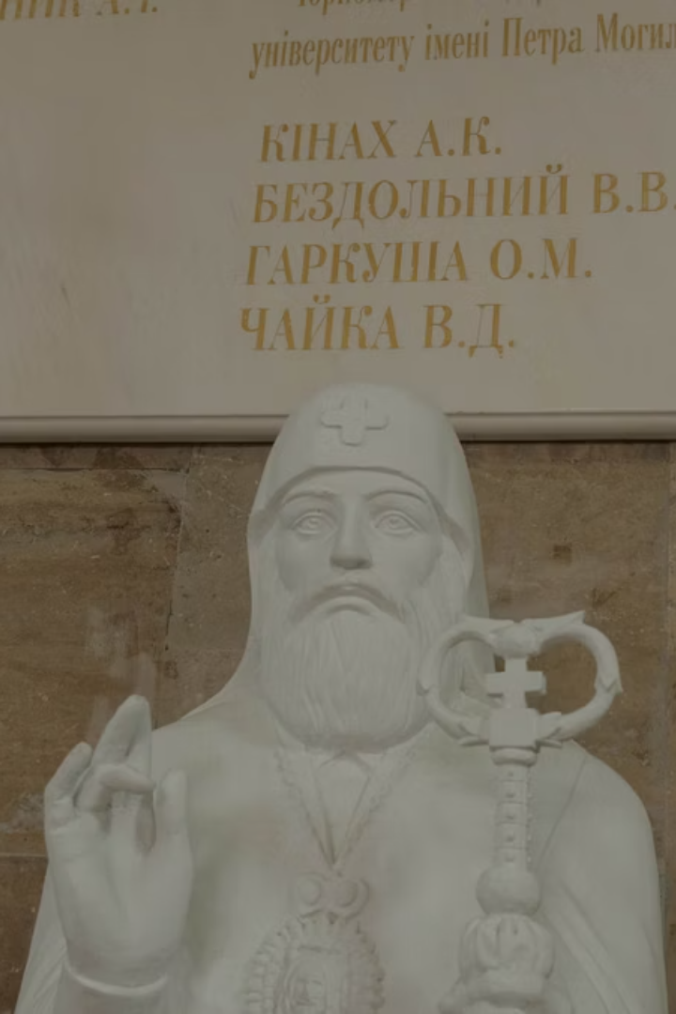



Соціальна підтримка студентів
Матеріальна допомога
Надання допомоги студентам у скрутних життєвих ситуаціях, включаючи цільові гранти та разову фінансову підтримку.
Стипендії
Фінансова підтримка студентів, що забезпечує регулярне виплачування стипендій за академічні успіхи та соціальні пільги.
2
1
Співпраця з іншими закладами
3
Співпраця з освітніми та соціальними установами для покращення умов навчання і соціального захисту студентів.
Notes:
Коледж забезпечує соціальну підтримку своїх студентів через систему стипендій та премій.
Якщо студент через певні обставини потребує матеріальної допомоги, він може звернутися до профспілкового комітету, написати заяву, та після розгляду членами студентської профспілки, отримати виплату. Після проведень змагань, олімпіад та конкурсів він також може звернутися для отримання грошового заохочення.
Однією з важливих функцій органів студентського самоврядування, спрямованих на вдосконалення навчально-виховного процесу, є організація співробітництва зі студентами інших вищих навчальних закладів та молодіжними організаціями, що сприяє розвитку впевненості в собі, взаємозбагаченню професійним і життєвим досвідом, обміну знаннями та ідеями. Формуються в майбутніх лідерах навички співпраці з керівниками та виконавцями різного рівня, збільшується коло партнерів - однодумців, і водночас студенти досягають власних цілей, йдучи на компроміс та вміло наполягаючи на своїх інтересах.

Slide 10
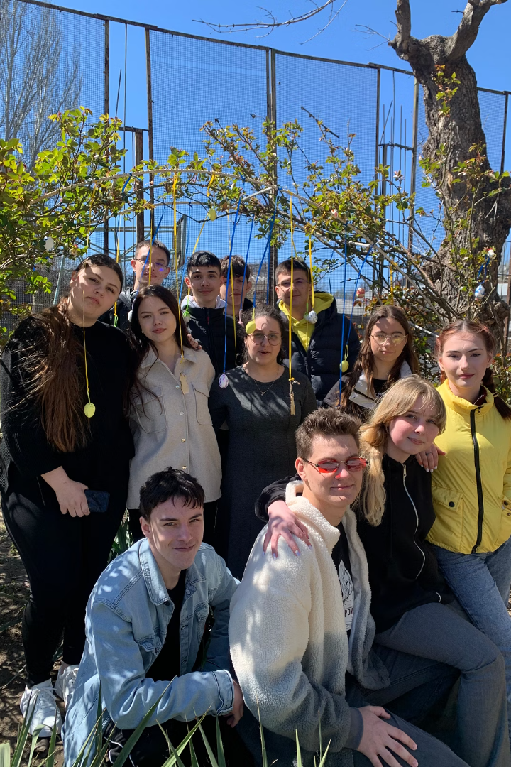
Висновок:
Студенти мають широке поле діяльності
Розкриття здібностей у навчанні, спорті та мистецтві. Можливість випробувати якості організаторів та керівників. Саме такі фахівці конкурентоспроможні.
Майбутнє студентів відкриває безмежні можливості
для самореалізації та внеску у розвиток суспільства. Систематичне набуття знань, навичок і досвіду формує фундамент успішної кар’єри і особистого зростання. Активна участь у житті освітнього простору готує їх до викликів сучасного світу та дає змогу стати лідерами у різних сферах діяльності.
Notes:
Висновок: Отже, в нашому коледжі перед студентами розкривається широке поле діяльності. Крім розкриття індивідуальних здібностей у навчанні, спорті та мистецтві, вони мають можливість випробувати свої якості організаторів та керівників, набуті для цього необхідні здібності та навички роботи. Саме такі фахівці можуть бути конкурентоспроможними, саме від них залежить економічний та політичний розвиток і майбутнє нашої держави. Систематичне набуття знань, навичок і досвіду формує фундамент успішної кар’єри і особистого зростання. Активна участь у житті освітнього простору готує нас до викликів сучасного світу та дає змогу стати лідерами у різних сферах діяльності.
Дякую за увагу!

